Slide 1
CHƯƠNG III. HÀM SỐ VÀ ĐỒ THỊ
§1. Hàm số và đồ thị
§2. Hàm số bậc hai. Đồ thị hàm số bậc hai và ứng dụng
§3. Dấu của tam thức bậc hai
§4. Bất phương trình bậc hai một ẩn
§5. Hai dạng phương trình quy về phương trình bậc hai

Slide 2
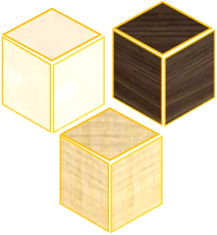
TOÁN HỌC
CHƯƠNG III. HÀM SỐ VÀ ĐỒ THỊ
➉
§1. HÀM SỐ VÀ ĐỒ THỊ
I
HÀM SỐ
II
CÁCH CHO ĐỒ THỊ
III
ĐỒ THỊ HÀM SỐ
IV
SỰ BIẾN THIÊN CỦA HÀM SỐ

Slide 3
I
Hàm số
I
Hỏi 1: Các hình ảnh dưới đây gợi cho em nhớ đến một thí nghiệm thú vị nào?
Tháp nghiêng Pisa (Italy)

Slide 4
I

Slide 5
A.

Slide 6
I
Hàm số

Slide 9
II
CÁCH CHO ĐỒ THỊ
I

Slide 12
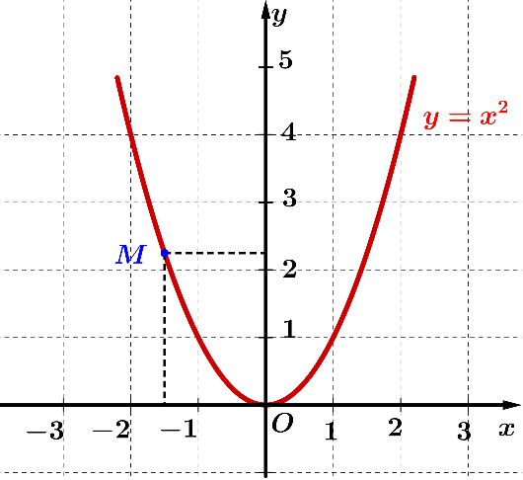
III
ĐỒ THỊ HÀM SỐ

Slide 13
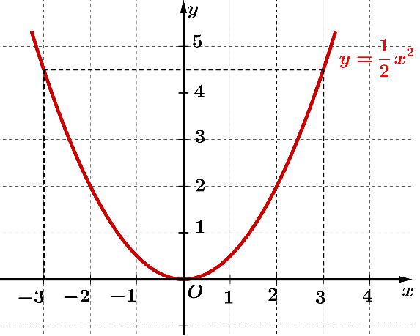

Slide 14
IV
SỰ BIẾN THIÊN CỦA HÀM SỐ

Slide 15
II

Slide 16
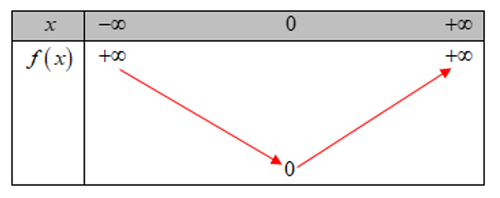

Slide 17
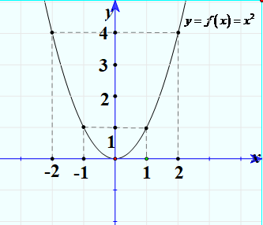

Slide 18
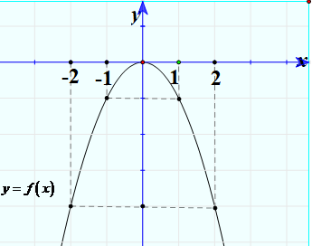

Slide 20
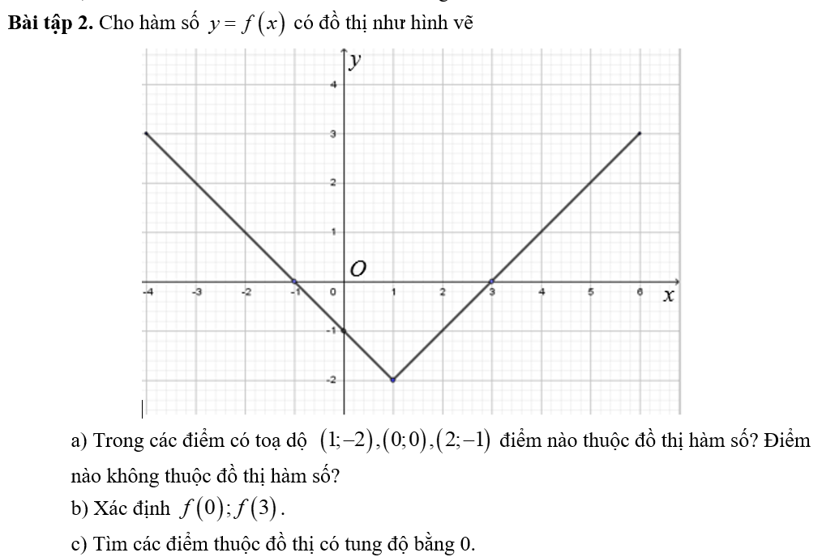

Slide 21
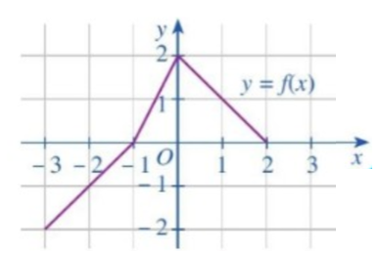

Slide 23
